Slide 1
GUI Strategie
03.04.2014, SCP
Notes:
Verständnisfragen bitte während der Präsi stellen. Andere Fragen bitte am Ende.

Slide 2
User Interface Bison Process „NewCore“ (Produktstrategie)
Modernen „look and feel“
„Best of class“ Ergonomie und Usability
Hohe Benutzerfreundlichkeit
Endbenutzer ins Zentrum

Slide 3
Bisher
Strategie/Aufbau
Eigenes GUI-Framework
Eigener Client welcher die GUIs darstellt
Eigene Tools um GUIs zu entwickeln
GUIs basieren auf Tabellen
Konsequenzen
Neuanforderungen an das GUI bedürfen Anpassungen an vielen Orten
Kostspielige & langsame (Weiter-)Entwicklung des GUI-Layers
Entsprechend limitierte Möglichkeiten und Tools
Limitationen des GUIs treiben die Lösung
Technik ist entsprechend im Zentrum der Lösung

Slide 4
Anforderungen an GUI in NewCore und bisherige Strategie sind nicht vereinbar.
Wie weiter?
Wie wäre es mit…

Slide 5
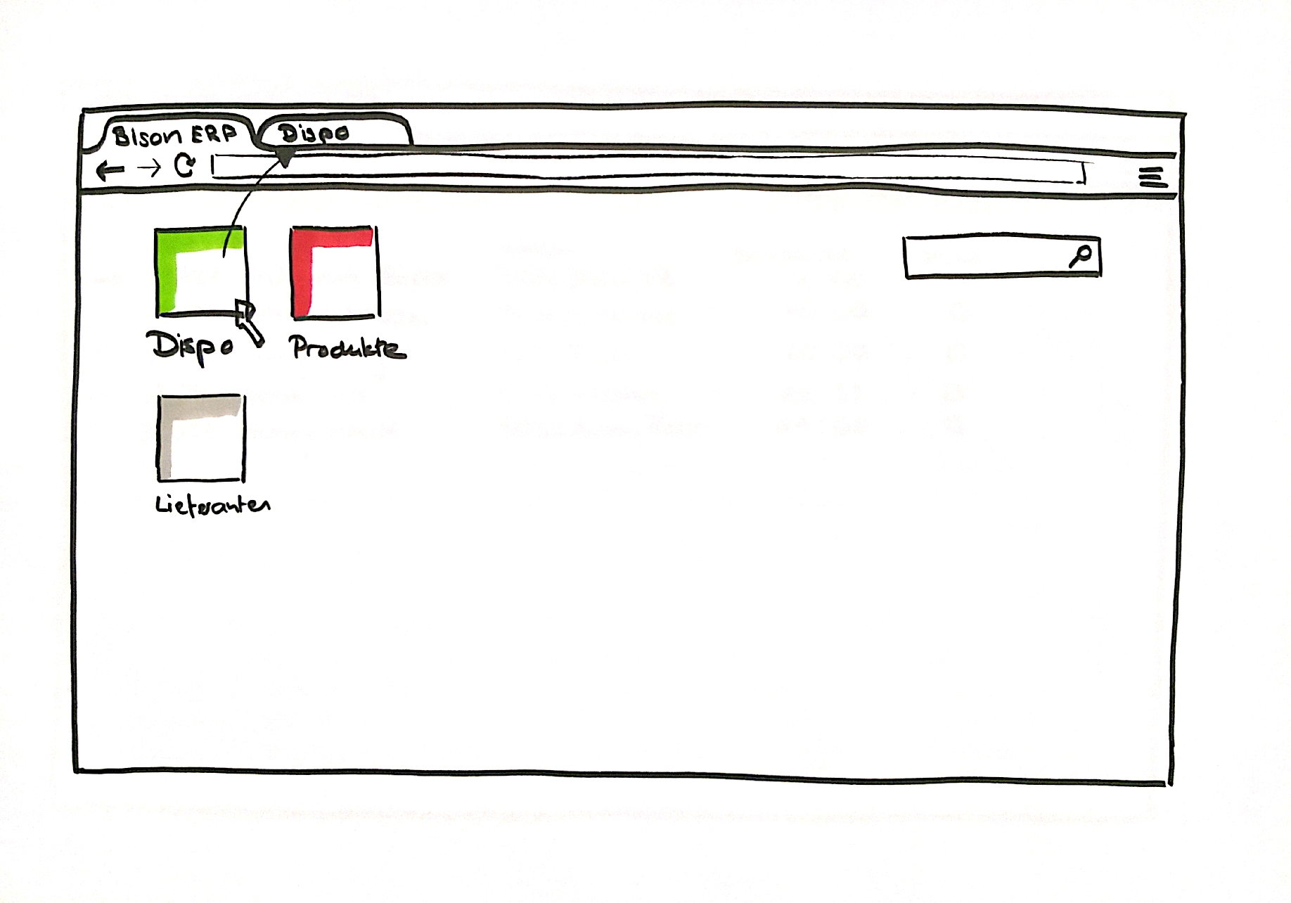
Notes:
Es ist Freitagmorgen im Jahr 2016. Wir sehen den Bison HomeScreen von Lena. Dies ist das einzige gemeinsame GUI von NC. Lena möchte nun Disponieren und klickt auf das entsprechende Icon.

Slide 6
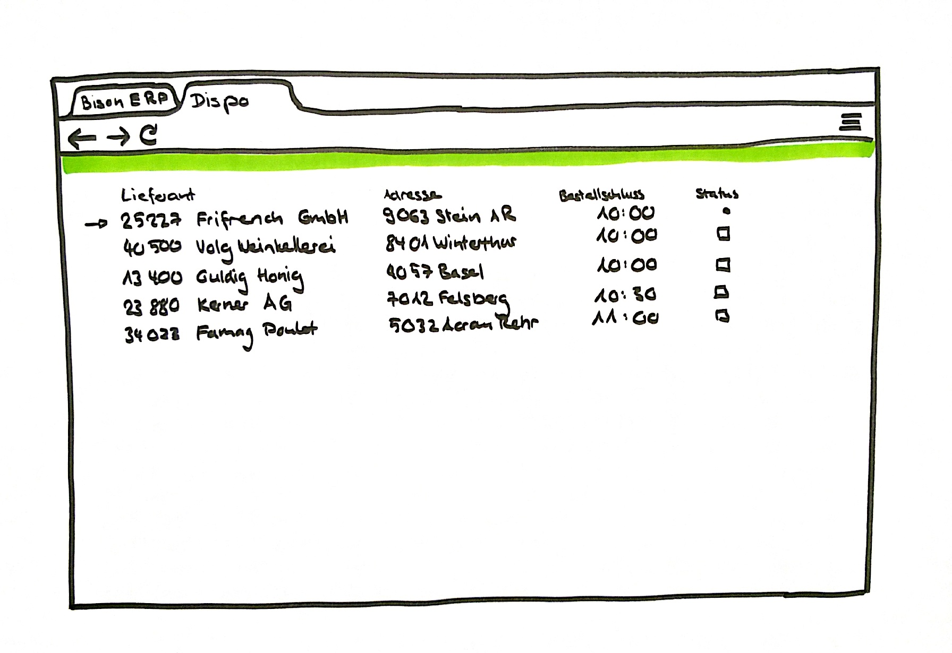
Notes:
Lena sieht nun die beste Dispo-App. Dieses GUI wurde genau für die Anforderungen von Lena entwickelt. Sieht hat deshalb das Gefühl diese App wurde genau für sie gebaut.
Nachdem sie fertig disponiert hat geht sie zurück auf den Home-Screen, da sie nun ein Produkt pflegen muss. Sie klickt auf das entsprechende Icon und die App startet. Bei den Produkten hat sie andere Anforderungen an das GUI.

Slide 7
Paradigmawechsel
Strategie/Aufbau
Basierend auf Personas optimale GUIs für Kernprozesse entwickeln
Teams sind so frei wie möglich (Plattform, Komponenten, technologisch, konzeptionell, …)
Generische GUIs nur noch für selten genutzte Funktionen
Konsequenzen
Kein eigener neuer/optimierter GUI-Layer (Kalimba)
Keine kostspielige Framework-Entwicklung
Investition stattdessen in Lösungen
Anforderungen des Kunden treiben die Lösung
Benutzer im Zentrum
Optimale Lösungen ohne Kompromisse

Slide 8

Vorteile
Weniger Abhängigkeiten
Vertrauen in Bison Process stärken
Kein «auf Vorrat» bauen
Effiziente GUI-Entwicklung
Schlagkräftige Teams
Mehr Verantwortung bei den
CC-Teams
Zukunfts-orientierte Strategie
Modern
Hohe Benutzer-freundlichkeit möglich
Hochmotivierte Mitarbeiter
Keine teure Framework-Entwicklung
Schnelle Einführung von neuen Mitarbeitern
«Keine» Restriktionen bei der Entwicklung
Auf dem Markt vorhandene Technologien nutzen
Offen für technische Innovationen
Notes:
Kunde ist König
Zukunftsträchtige Strategie
Modern
Hohe Benutzerfreundlichkeit möglich
Hochmotivierte Mitarbeiter
Entwicklungsmöglichkeit für die Mitarbeiter
Schnelle Einführung von Mitarbeitern
Mehr Verantwortung bei den CC-Teams
Schlagkräftige Teams
Vertrauen in Bison stärken
Keine teure Framework-Entwicklung
«keine» Restriktionen bei der Entwicklung
Weniger Abhängigkeiten
Kein «auf Vorrat» bauen
Vorhandenes nutzen (Tools, Frameworks, …)
Effizient GUI-Entwicklung
Unterstützt App-Strategie
Offen für technische Innovationen
Es nicht einfach «nochmals versuchen»

Slide 9
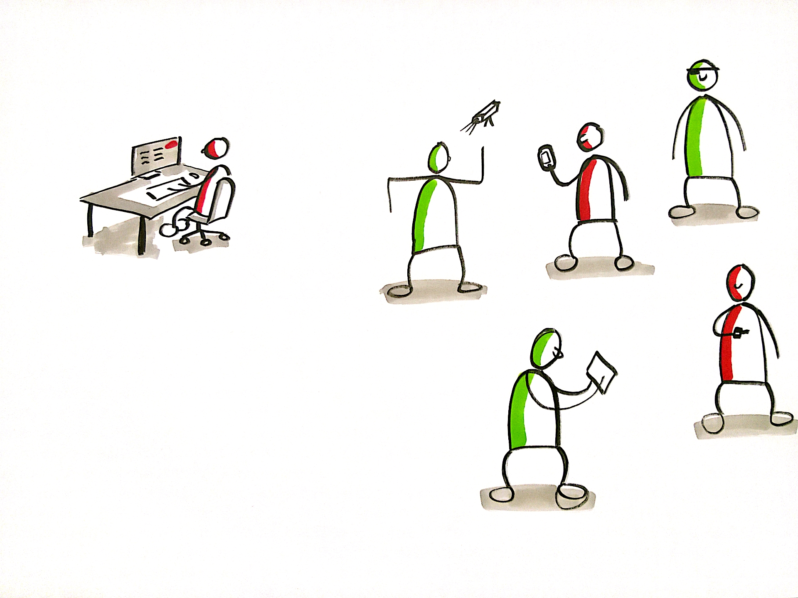

Slide 10
Ja, aber…
Kein Einheitliche GUIs mehr!
Einheitlichkeit ist weniger wichtig als Effizienz und Effektivität
Guidelines können wo nötig Konsistenz schaffen
Die «Bisonifizierung» der GUIs ist schwieriger!
CI kann mit Schrift, Farben und einem Logo erreicht werden
CI sollte der Usability untergeordnet sein
Die GUIs werden nicht schön genug aussehen, weil Appl-Entwickler keine Designer sind!
Moderne Frameworks sehen Out-Of-The-Box schon sehr professionell aus
Mit etwas Ausbildung kann sehr viel erreicht werden

Slide 11
Ja, aber…
Was ist mit x-trade?!
NC Apps beim Verkauf zeigen
Falls dies nicht reicht, visuelle Änderungen (Style) in x-trade
Was ist mit Kundenanpassungen?
Dies ist Aufgabe des NC-Teams
Was ist mit der Migration von Split-Systemen und x-trade auf NC?
Dies ist Aufgabe des NC-Teams

Slide 12
Vorschlag
Kein neuer, optimierter oder gemeinsamer GUI-Layer
Kein GUI-Team
Teammitglieder bringen sich in Retail ein (GUI-Gilde / Coaching)
GUI Framework Knowhow aufbauen
An konkreten Lösungen mitarbeiten (z.B. Dispo)
Style-Guide für NC erarbeiten
Ausbildung der Teams in UCD und entsprechendem Vorgehen
Guidelines aufgrund von Erkenntnissen von ersten Umsetzungen (z.B. Dispo) erstellen
Zu einem späteren Zeitpunkt generische GUIs in NC

